Slide 1
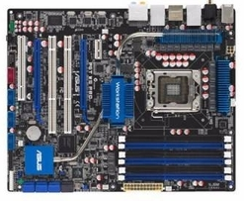
המעבד והזיכרון
כיתה י', תיכון רוטברג
עמליה אפל ואילת משיח

Slide 2
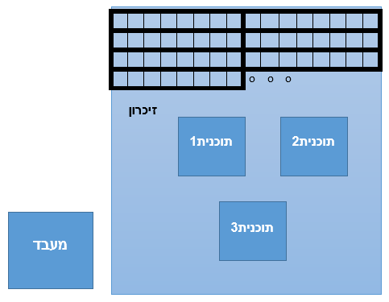
המחשב
עבודת המחשב מבוססת על 2 רכיבים מרכזיים:
המעבד
הזיכרון
המעבד מחולק ל 2 יחידות
ALU – Arithmetic Logic Unit , היחידה המבצעת את הפקודות בתוכנית
יחידת בקרה – אחראית על ניהול הרצת התוכנית. מביאה את הפקודות אחת אחת ומעבירה ל ALU לביצוע

Slide 3
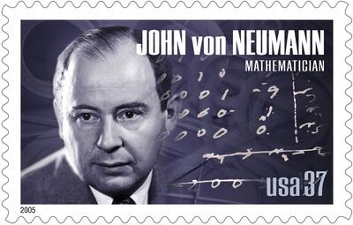
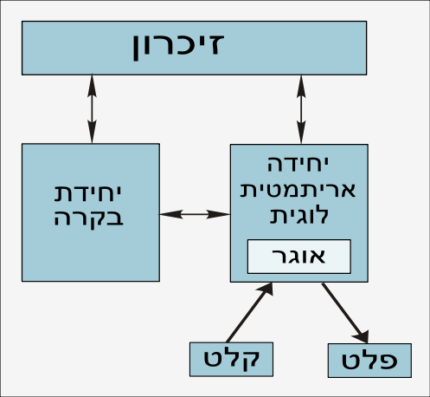
ארכיטקטורת פון ניומן
במודל זה למחשב 2 חלקים עיקריים :
זיכרון ומעבד
כדי לבצע חישובים מהירים במעבד יש רגיסטרים, אוגרים.
הרגיסטרים הם תאי זיכרון מיוחדים הנמצאים בתוך היחידה האריתמטית לוגית.
פעולת המעבד מהירה יותר כאשר הוא מבצע פעולה עם הרגיסטרים מאשר עם זיכרון המחשב.

Slide 4
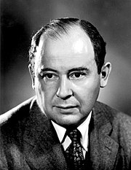
ארכיטקטורת פון ניומן
הזיכרון משמש הן לאחסון התוכנית שהמחשב מבצע והן לאחסון הנתונים שתוכנית זו קוראת או כותבת.
המעבד – יחידת העיבוד המרכזית – מכיל:
יחידת בקרה – אחראית על ביצוע התוכנית
יחידה אריתמטית לוגית – מבצעת את הפקודות בתכנית
גם בימינו מבוססים המחשבים על מודל זה, כאשר היחידה האריתמטית לוגית ויחידת הבקרה מאוחדות לכדי יחידת העיבוד המרכזית

Slide 5
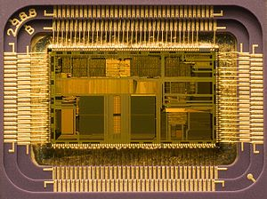
המעבד
בהתאם לארכיטקטורת פון נוימן הפקודות אותן מקבל המעבד מאפשרות לו:
קריאת מידע מהזיכרון או מהתקנים שונים,
ביצוע פעולות חשבוניות ולוגיות על מידע זה
וכתיבת תוצאות החישוב בחזרה לזיכרון או לחלופין שליחתו להתקנים חיצוניים.
מעבד 80486 של אינטל בתוך המארז שלו - ממדי פיסת הסיליקון שבמרכז הם 12 x 6.75 מילימטר

Slide 6
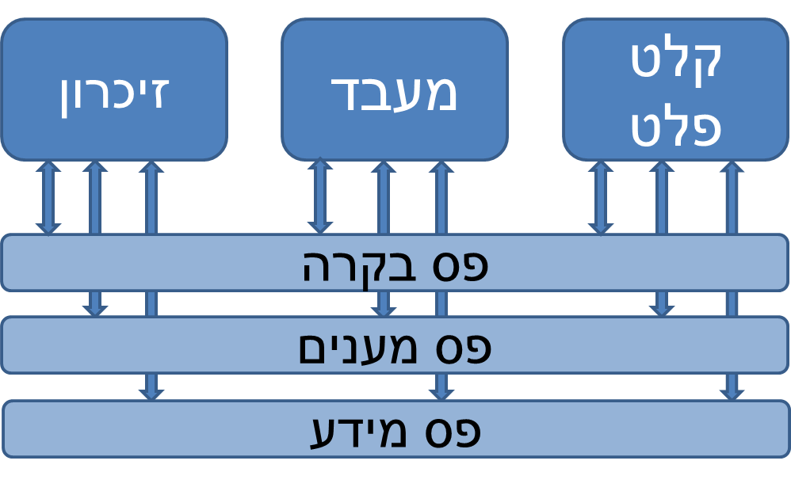
Clock Cycle – שליחת הוראה
בכל cycle של השעון נשלחת הוראה על 3 הפסים:
מאיזו יחידה לקרוא/לכתוב -
בקרה
לאיזו כתובת - מענים
איזה ערך - מידע
הוראה
כתובת
מידע
⇨⇨⇨⇨⇨
⇨⇨⇨⇨⇨
⇨⇨⇨⇨⇨

Slide 7
אפיקי תקשורת buses
יחידות המחשב מחוברות בעזרת אפיקים – ערוצי תקשורת (buses).
ישנם שלושה פסים עיקריים ולכל אחד תפקיד ייחודי,
פס הנתונים (Data Bus),
פס המענים (Address Bus), ופס הבקרה (control bus).
הוראה
כתובת
מידע
⇨⇨⇨⇨⇨
⇨⇨⇨⇨⇨
⇨⇨⇨⇨⇨

Slide 8
Clock Cycle – שליחת הוראה
בכל cycle של השעון נשלחת הוראה על 3 הפסים:
בפס הבקרה ⇦ הפקודה לביצוע (האם לקרא או לכתוב).
בפס המענים ⇦ הכתובת לשמירת תוצאת הפעולה
בפס המידע ⇦ הנתונים, ערכים
הוראה
כתובת
מידע
⇨⇨⇨⇨⇨
⇨⇨⇨⇨⇨
⇨⇨⇨⇨⇨

Slide 9
זיכרון המחשב
במחשב יחידת הזיכרון הבנויה כמערך.
בכל תא ניתן לאחסן מספר.
מספר זה יכול להיות נתון, הוראה או כתובת של תא בזיכרון.
המחשב פונה אל לתא מסוים כדי לבצע אחת משתי הפעולות:
קריאה של נתון או הוראה
כתיבה של נתון.
לשם כך יש לכל תא בזיכרון כתובת.
FF | FE | FD | FC |  |  |  |  |  |  |  |  |  | 6 | 5 | 4 | 3 | 2 | 1 | 0

Slide 10
זיכרון המחשב
אפשר לחשוב על הזיכרון בתור מערך של בתים – טבלה של בתים.
כתובתו של הבית הראשון היא 0
כתובתו של הבית האחרון היא
(2^{n} – 1) - כאשר n הוא רוחב פס המענים
לכן, עבור מעבד בעל 20 ביטים בפס המענים,
הזיכרון הוא מערך בגודל 1,048,575 בתים ⇦ (2²⁰ – 1)
FF | FE | FD | FC |  |  |  |  |  |  |  |  |  | 6 | 5 | 4 | 3 | 2 | 1 | 0

Slide 11

המעבד - Central Processing Unit
לצורך ביצוע פקודה המעבד מבצע את הפעולות הבאות:
חישוב הכתובת בה נמצאת הפקודה הבאה ⇦ code segment רגיסטר ip – Instruction Pointer
קריאת הפקודה הבאה לביצוע מהזיכרון
פיענוח הפקודה: בשלב זה המעבד מפענח מהי הפקודה שצריכה להתבצע, איזו יחידת ביצוע להפעיל ואילו משתנים מעורבים.
ביצוע חישוב: בשלב זה קוראים ערכים מהזיכרון ⇦ רגיסטרים או data segment ובהתאם לסוג הפעולה מופעלת יחידת החישוב המתאימה של המעבד לביצוע הפעולות האריתמטיות והלוגיות הרלוונטיות.
כתיבה חזרה לזיכרון: הערך המחושב נכתב לזיכרון ⇦ רגיסטרים או data segment.

Slide 12
המעבד Central Processing Unit
לשם כך המעבד בנוי מהיחידות הבאות:
אוגרים (Registers או "רגיסטרים"): כל אוגר הוא יחידה אחת של זיכרון פנימי מהיר ביותר הנמצא בתוך יחידת העיבוד המרכזית.
יחידת בקרה: יחידה האחראית על שלבי הקריאה והפיענוח של פקודות.
יחידה אריתמטית-לוגית (ALU): יחידה זו מבצעת פעולות במספרים שלמים (חיבור, חיסור, השוואה) ופעולות לוגיות שונות. היחידה נחשבת ללב המעבד.

Slide 13

אוגרים Registers
רגיסטרים או אוגרים, הם סוג מאוד מיוחד של זיכרון.
תאי זיכרון מיוחדים הנמצאים במעבד, בעזרתם הוא מבצע את החישובים ואת ניהול הרצת התוכנית.
הם מהירים מאוד לגישה.
יש כמות מצומצמת של רגיסטרים ולחלקם תפקידים מיוחדים.
רגיסטרים – אוגרים, הם מקום מצוין לשמור יידע באופן זמני.
במעבד 80x86 של אינטל יש 8 רגיסטרים של 16bit.

Slide 14

קבוצת אוגרי הנתונים
תפקיד: אוגרי הנתונים משתתפים בביצוע הוראות מסוגים שונים (הוראות אריתמטיות, לוגיות, הזזה,...)
תכולה: ניתן לאחסן בהם נתונים או כתובות
מספר האוגרים: ישנם ארבעה סוגים של אוגרי נתונים:
AX, BX, CX ו-DX.

Slide 15
רגיסטרים כלליים General Purpose registers
הרגיסטר | שם לועזי | שם עברי | תיאור ושימוש עיקרי
AX | Accumulator register | צובר | משמש לרוב הפעולות האריתמטיות והלוגיות. למרות שניתן לבצע פעולות חישוב גם בעזרת רגיסטרים אחרים, השימוש ב-AX הוא בדרך כלל יעיל יותר.
BX | Base address register | בסיס | בעל חשיבות מיוחדת בגישה לזיכרון. בדרך כלל משמש לשמירת כתובות בזיכרון.
CX | Count register | מונה | מונה דברים. בדרך כלל נשתמש בו לספירת כמות הפעמים שהרצנו לולאה, לכמות התווים בקובץ או במחרוזת.
DX | Data register | מידע | משמש לשתי פעולות מיוחדות: ראשית, ישנן פעולות אריתמטיות שדורשות מיקום נוסף לשמירת התוצאה. שנית, כשפונים להתקני I/O, רגיסטר DX שומר את הכתובת אליה צריך לפנות.

Slide 16
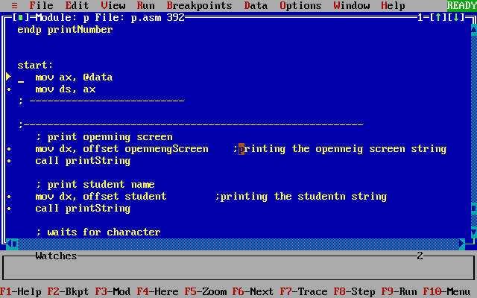


סביבת העבודה והתכנית הראשונה שלי
כתיבת תכנית באסמבלי מתחלקת ל 3 חלקים
הרצה בדיקה | תרגום לשפת מכונה | כתיבה | שלב
הרצת התוכנית מתוך כלי שיכול לעקוב אחרי הביצוע - debugger | הרצת מהדר (compiler) של אסמבלי – אסמבלר - המתרגם קוד אסמבלי לקוד מכונה תתבצע ב 2 פקודות 1. Tasm <שם קובץ> 2. Tlink <שם קובץ> | כתיבת קוד התוכנית בשפת אסמבלי ושמירתה בקובץ עם הסיומת asm לדוגמא: MyFirst.asm | תיאור
DosBox→td | DosBox | Notepad++ | כלי

Slide 17
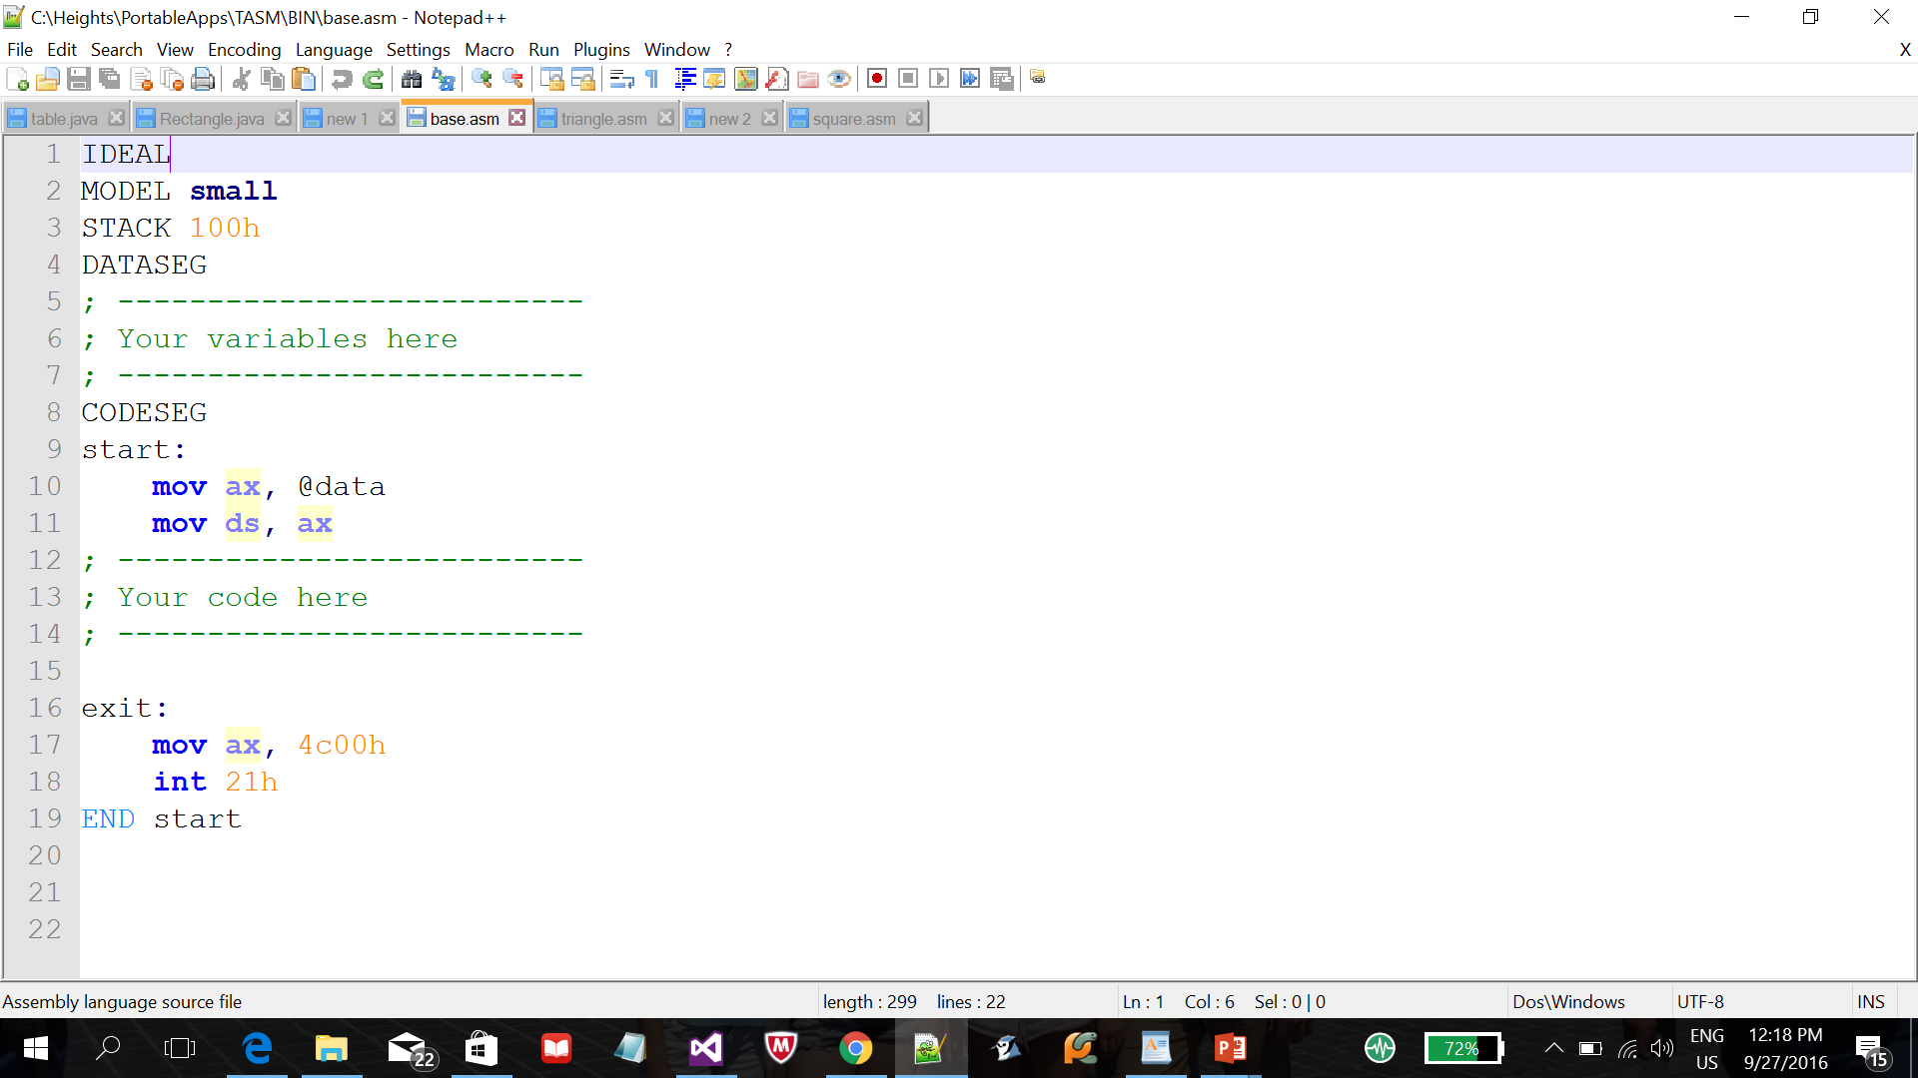
base.asm
הקובץ base.asmיושב בתיקייה: C:\Heights\PortableApps\TASM\BIN

Slide 18

סביבת העבודה והתכנית הראשונה שלי
תחת DATASEG נגדיר משתנה שהוא מחרוזת
msg db 'Hello !$'
תחת ה – CODESEG נקליד את ההוראות להדפסת המחזורת.
mov dx, offset msg
mov ah, 9
int 21h
התחל
gvahim
Notped++
העלו את הקובץ ⇦ base.asm

Slide 19
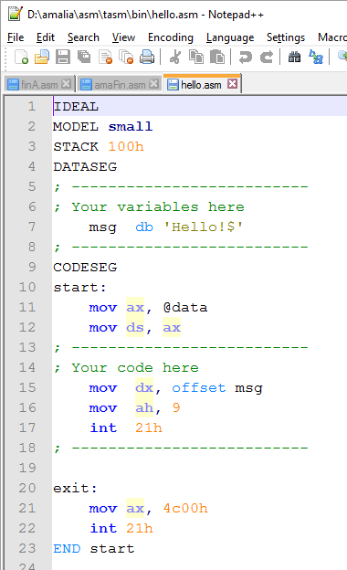
כדי שתוכלו להריץ את התוכנית עליכם לשמור גם אותה ב-
C:\Heights\PortableApps\TASM\BIN
שם חוקי להרצה הוא שם בעל 8 אותות וסימנים לועזיים המתחיל באות.
שמרו את הקובץ תחת השם: hello
בחרו בסיומת - .asm
כשתסיימו לעבוד תשמרו את הקובץ ל – disk on key האישי שלכם.

Slide 20
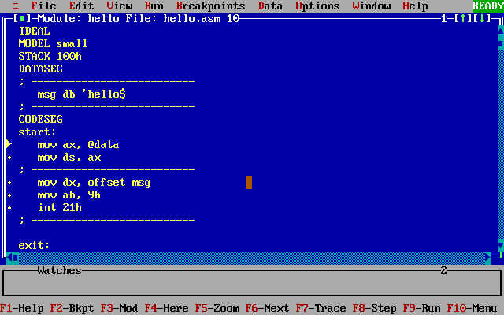
נריץ את התכנית:
נעלה מתוך גבהים את DOSBox
c:
cd \tasm\bin
Tasm /zi hello
tlink /v hello
td hello

Slide 21
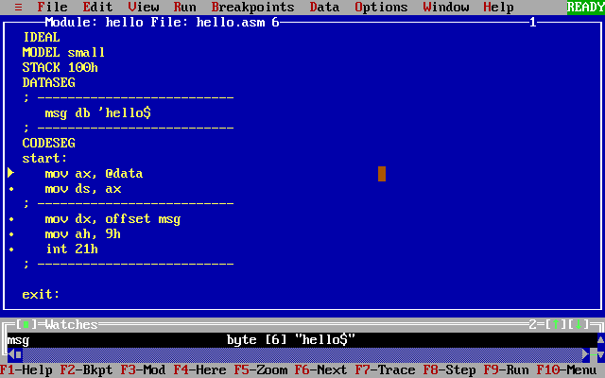
נשים לב
1 – הקוד שלנו
2 – המשתנים שלנו

Slide 22
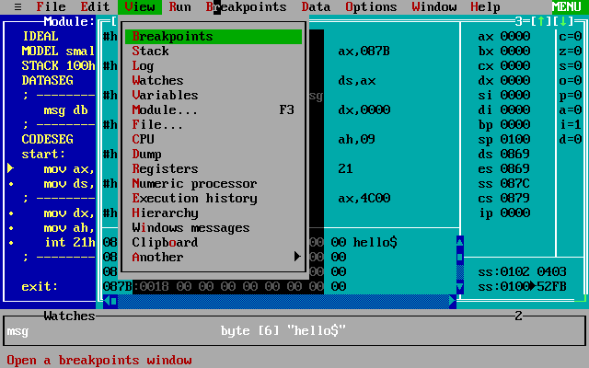
View
CPU

Slide 23
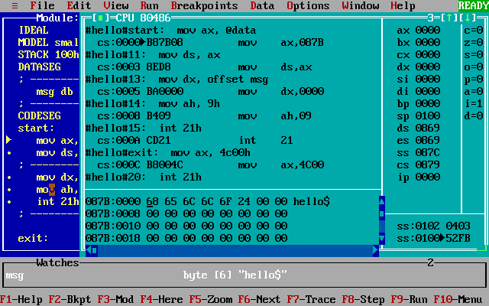
נשים לב:
1. הקוד שלנו – Code Segment
2. המחרוזת – Data Segment
3. הרגיסטרים

